Slide 1

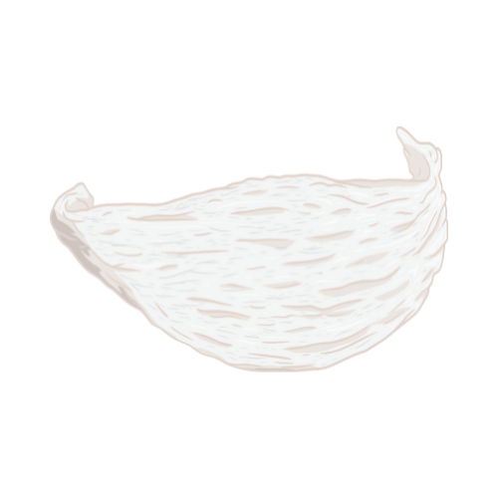
CHẾ BIẾN TỔ YẾN
BÀI GIẢNG HUẤN LUYỆN AN TOÀN LAO ĐỘNG
BẢN QUYỀN THUỘC AN TOÀN NAM VIỆT

Slide 2
Một số vụ tai nạn trong nhà máy chế biến tổ yến
Ngành công nghiệp chế biến tổ yến (Bird’s nest) đang trở thành một lĩnh vực quan trọng trong nền kinh tế nhiều quốc gia:
  Nguy cơ Cao Trong Quá Trình Thu Thập Tổ Yến
  Nguy cơ Chế Biến Tổ Yến
  Vấn Đề Về Hóa Chất
  Thiếu Trang Thiết Bị Bảo Hộ

Slide 3
Tóm tắt bài học
1. An toàn vệ sinh lao động đối với nhân viên rửa và loại bỏ bất kỳ tạp chất tổ yến mới thu hoạch
2. An toàn vệ sinh lao động đối với nhân viên vận hành máy sấy tổ yến đã được loại bỏ tạp chất
3. An toàn vệ sinh lao động đối với nhân viên chế biến tổ yến thành phẩm

Slide 4
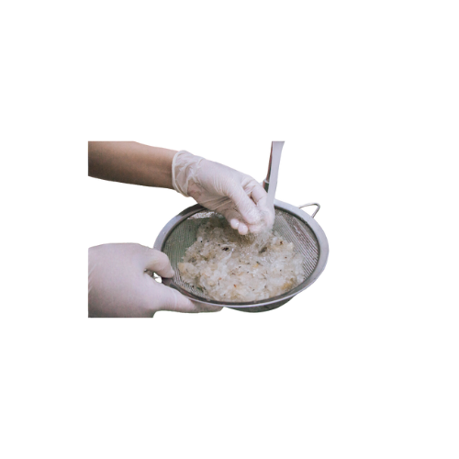
Rửa và loại bỏ bất kỳ tạp chất tổ yến mới thu hoạch
1. Đặc điểm công việc rửa và loại bỏ bất kỳ tạp chất tổ yến mới thu hoạch
Trước hết, quy trình rửa cần được thực hiện với sự cẩn thận. Sử dụng nước sạch và phương pháp rửa nhẹ để tránh làm hỏng cấu trúc của tổ yến. Điều này giúp giữ lại đầy đủ chất dinh dưỡng trong tổ yến, đồng thời loại bỏ bụi bẩn và tạp chất nằm bên ngoài.
Sau đó, quá trình loại bỏ tạp chất cần được tiến hành một cách chính xác. Sử dụng công nghệ hiện đại và trang thiết bị phù hợp để loại bỏ các tạp chất một cách hiệu quả nhất.

Slide 5
Rửa và loại bỏ bất kỳ tạp chất tổ yến mới thu hoạch
2. Các dạng tai nạn trong quá trình rửa và loại bỏ bất kỳ tạp chất tổ yến mới thu hoạch
Trong quá trình rửa và loại bỏ tạp chất từ tổ yến mới thu hoạch, có một số rủi ro về tai nạn mà nhà sản xuất cần chú ý. Một trong những vấn đề thường gặp là nguy cơ hỏng hóc cấu trúc của tổ yến trong quá trình rửa.
Việc sử dụng áp lực nước lớn hoặc phương pháp rửa không đúng có thể dẫn đến việc tổ yến bị phá hủy, làm mất đi giá trị dinh dưỡng.

Slide 6
Rửa và loại bỏ bất kỳ tạp chất tổ yến mới thu hoạch
3. Nguyên nhân gây ra tai nạn khi rửa và loại bỏ bất kỳ tạp chất tổ yến mới thu hoạch
Có một số nguyên nhân chủ yếu gây ra tai nạn trong quá trình rửa và loại bỏ tạp chất từ tổ yến mới thu hoạch. Một trong những nguyên nhân quan trọng nhất là sự thiếu hiểu biết hoặc thiếu kinh nghiệm của nhân viên thực hiện công việc.
Những người làm việc trên dây chuyền cần được đào tạo đầy đủ về kỹ thuật rửa và loại bỏ tạp chất một cách an toàn và hiệu quả.

Slide 7
Rửa và loại bỏ bất kỳ tạp chất tổ yến mới thu hoạch
4. Biện pháp phòng tránh tai nạn khi rửa và loại bỏ bất kỳ tạp chất tổ yến mới thu hoạch
Để đảm bảo an toàn lao động trong quá trình rửa và loại bỏ tạp chất từ tổ yến mới thu hoạch, việc áp dụng biện pháp phòng tránh là cực kỳ quan trọng.
Đầu tiên và quan trọng nhất là huấn luyện an toàn lao động đầy đủ cho toàn bộ nhân viên tham gia quy trình này.

Slide 8
Rửa và loại bỏ bất kỳ tạp chất tổ yến mới thu hoạch
5. Quy định an toàn lao động khi rửa và loại bỏ bất kỳ tạp chất tổ yến mới thu hoạch
Quy định an toàn lao động đóng vai trò quan trọng trong quá trình rửa và loại bỏ tạp chất từ tổ yến mới thu hoạch.
Theo quy định này, mọi nhân viên tham gia quy trình cần được đào tạo về việc sử dụng đúng thiết bị bảo hộ cá nhân, bao gồm khẩu trang, kính bảo hộ, và găng tay, nhằm bảo vệ khỏi tác động của nước và hóa chất.

Slide 9
Rửa và loại bỏ bất kỳ tạp chất tổ yến mới thu hoạch
6. Xử lý tình huống tai nạn khẩn cấp khi rửa và loại bỏ bất kỳ tạp chất tổ yến mới thu hoạch
Xử lý tình huống tai nạn khẩn cấp trong quá trình rửa và loại bỏ tạp chất từ tổ yến mới thu hoạch đòi hỏi sự chuẩn bị và phản ứng nhanh chóng từ nhân viên.
Trong trường hợp xảy ra tai nạn, quy trình an toàn lao động cần hướng dẫn nhân viên về cách ứng phó ngay lập tức.

Slide 10
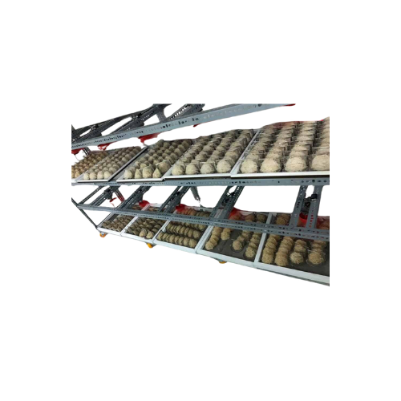
Vận hành máy sấy tổ yến đã được loại bỏ tạp chất
1. Đặc điểm công việc vận hành máy sấy tổ yến đã được loại bỏ tạp chất:
Chuẩn bị máy sấy: Trước khi bắt đầu quá trình loại bỏ tạp chất, nhân viên cần đảm bảo rằng máy sấy tổ yến đã được kiểm tra và chuẩn bị đúng cách. Điều này bao gồm kiểm tra hệ thống lọc và các thành phần khác để đảm bảo chúng hoạt động hiệu quả.
Kiểm tra nguyên liệu đầu vào: Trước khi đưa tổ yến vào máy sấy, nguyên liệu cần được kiểm tra kỹ lưỡng để loại bỏ bất kỳ tạp chất nào có thể ảnh hưởng đến chất lượng cuối cùng. Quá trình này đòi hỏi sự cảm nhận tốt từ các nhân viên để nhận biết và loại bỏ mọi nguy cơ tiềm ẩn.

Slide 11
Vận hành máy sấy tổ yến đã được loại bỏ tạp chất
2. Các dạng tai nạn trong quá trình vận hành máy sấy tổ yến đã được loại bỏ tạp chất:
Quá trình loại bỏ tạp chất được thiết kế sao cho an toàn là ưu tiên hàng đầu. Nhân viên thường xuyên được đào tạo về các rủi ro có thể xuất hiện trong quá trình vận hành và làm thế nào để ngăn chặn chúng.
Sự cảnh báo trước về nguy cơ tai nạn được tích hợp trong quy trình làm việc hàng ngày. Hệ thống cảnh báo tự động có thể phát hiện các vấn đề nguy hiểm và tạm ngừng máy sấy để tránh tai nạn trước khi chúng xảy ra.

Slide 12
Vận hành máy sấy tổ yến đã được loại bỏ tạp chất
3. Nguyên nhân gây ra tai nạn khi vận hành máy sấy tổ yến đã được loại bỏ tạp chất:
Một nguyên nhân khác là sự cố kỹ thuật có thể xảy ra do hỏng hóc của máy sấy. Các vấn đề về bảo trì không đúng kỹ thuật hoặc thiết bị cũ kỹ có thể tạo ra môi trường không an toàn, gây ra nguy cơ tai nạn.
Thiếu hiểu biết vững về quy trình làm việc và máy móc từ phía nhân viên cũng có thể dẫn đến sai sót, khiến máy sấy hoạt động không hiệu quả hoặc có thể gặp sự cố. Điều này đặt ra nguy cơ cao về an toàn và ổn định trong quá trình vận hành.

Slide 13
Vận hành máy sấy tổ yến đã được loại bỏ tạp chất
4. Biện pháp phòng tránh tai nạn khi vận hành máy sấy tổ yến đã được loại bỏ tạp chất:
Điều chỉnh điều kiện môi trường: Dựa trên dữ liệu từ quan trắc, có thể điều chỉnh nhiệt độ và độ ẩm để tối ưu hóa điều kiện làm việc, giảm nguy cơ gây ra các sự cố và tăng hiệu suất máy sấy.
Cảnh báo tự động: Hệ thống cảnh báo tự động được tích hợp, thông báo ngay lập tức nếu có bất kỳ biến động không bình thường nào trong môi trường lao động. Điều này giúp nhân viên và quản lý nhanh chóng phản ứng để ngăn chặn các tình huống nguy hiểm.

Slide 14
Vận hành máy sấy tổ yến đã được loại bỏ tạp chất
5. Quy định an toàn lao động khi vận hành máy sấy tổ yến đã được loại bỏ tạp chất:
Đào tạo an toàn: Nhân viên thường xuyên được đào tạo về các quy tắc an toàn và quy trình làm việc. Điều này bao gồm cả sự hiểu biết vững về cách vận hành máy sấy, biện pháp phòng tránh tai nạn, và cách xử lý tình huống khẩn cấp.
Sử dụng thiết bị bảo hộ: Các nhân viên được yêu cầu sử dụng đầy đủ và đúng cách thiết bị bảo hộ cá nhân, bao gồm kính bảo hộ, khẩu trang, và bảo vệ tai. Điều này giúp bảo vệ họ khỏi các yếu tố nguy hại trong quá trình làm việc.

Slide 15
Vận hành máy sấy tổ yến đã được loại bỏ tạp chất
6. Xử lý tình huống tai nạn khẩn cấp khi vận hành máy sấy tổ yến đã được loại bỏ tạp chất:
Ngay khi xảy ra sự cố, nhân viên được đào tạo để ngừng ngay công việc và thông báo cho người quản lý. Quy trình này đảm bảo rằng mọi người trong nhóm đều được thông tin và có thể tham gia vào việc giải quyết tình huống.
Ngoài ra, các nhân viên được hướng dẫn về việc sử dụng các thiết bị an toàn và sơ cứu. Trong trường hợp cần thiết, họ cần biết cách sử dụng các thiết bị bảo hộ cá nhân và cung cấp sự chăm sóc đầu tiên cho bản thân và đồng nghiệp.

Slide 16
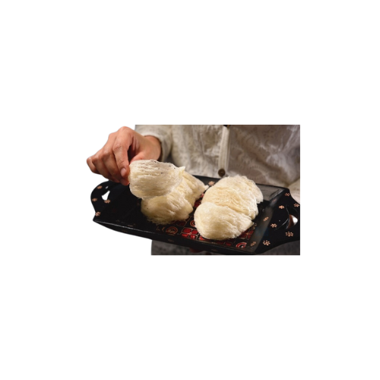
Chế biến tổ yến thành phẩm
1. Đặc điểm công việc chế biến tổ yến thành phẩm
Chế biến tổ yến thành phẩm là một quá trình phức tạp và đòi hỏi sự tinh tế cũng như kỹ thuật cao. Công đoạn quan trọng đầu tiên trong quá trình này là lựa chọn tổ yến chất lượng cao.
Các công nhân chế biến phải kiểm tra kỹ lưỡng, đảm bảo rằng tổ yến được lựa chọn đạt chuẩn về chất lượng, độ sạch và nguồn gốc.

Slide 17
Chế biến tổ yến thành phẩm
2. Các dạng tai nạn trong quá trình chế biến tổ yến thành phẩm
Tai nạn khác thường xảy ra trong quá trình tách tế bào tế bào nền. Nếu không thực hiện đúng cách, quá trình này có thể làm mất đi một lượng lớn tổ yến, làm giảm hiệu suất chế biến và tăng chi phí sản xuất.
Cần lưu ý đến rủi ro hóa chất khi ngâm tổ yến trong dung dịch đặc biệt. Việc sử dụng các chất bảo quản không an toàn có thể gây hại cho sức khỏe và làm mất đi giá trị dinh dưỡng của tổ yến.

Slide 18
Chế biến tổ yến thành phẩm
3. Nguyên nhân gây ra tai nạn khi chế biến tổ yến thành phẩm
Không đảm bảo an toàn lao động cũng là một nguyên nhân tiềm ẩn. Việc thiếu trang thiết bị bảo vệ cá nhân, thiếu quy tắc an toàn, và không tuân thủ các quy trình làm việc an toàn có thể dẫn đến tai nạn trong quá trình chế biến.
Sự chủ quan và thiếu kiểm soát trong quá trình chế biến cũng là một nguyên nhân quan trọng.

Slide 19
Chế biến tổ yến thành phẩm
4. Biện pháp phòng tránh tai nạn khi chế biến tổ yến thành phẩm
Để ngăn chặn tai nạn trong quá trình chế biến tổ yến thành phẩm, các biện pháp phòng tránh là cực kỳ quan trọng. Đầu tiên và quan trọng nhất là đào tạo nhân viên về kỹ thuật chế biến, từ lựa chọn tổ yến đến quá trình sản xuất.
Việc này giúp nâng cao hiểu biết và kỹ năng của nhân viên, giảm nguy cơ lựa chọn và xử lý tổ yến không đúng cách.

Slide 20
Chế biến tổ yến thành phẩm
5. Quy định an toàn lao động khi chế biến tổ yến thành phẩm
Quy định cũng nên bao gồm các biện pháp phòng tránh tai nạn cụ thể trong quá trình làm việc, như hướng dẫn về cách đối phó với nguy cơ lựa chọn tổ yến không an toàn, cũng như các biện pháp an toàn khi thực hiện các bước như tách tế bào tế bào nền, ngâm trong dung dịch, và quá trình sấy.
Ngoài ra, quy định cần đề cập đến việc kiểm soát môi trường làm việc, bao gồm quản lý nhiệt độ và đảm bảo sự thông thoáng, để giảm nguy cơ tai nạn do điều kiện làm việc không an toàn.

Slide 21
Chế biến tổ yến thành phẩm
6. Xử lý tình huống tai nạn khẩn cấp khi chế biến tổ yến thành phẩm
Xử lý tình huống tai nạn khẩn cấp trong quá trình chế biến tổ yến đòi hỏi sự nhanh nhạy và chuẩn bị kỹ lưỡng. Trong trường hợp xảy ra tai nạn, việc đầu tiên là đảm bảo an toàn của tất cả nhân viên.
Ngay lập tức thông báo về tình huống cho toàn bộ đội ngũ làm việc và hướng dẫn họ rời khỏi khu vực nguy hiểm.

Slide 22
Cảm ơn các bạn đã theo dõi
Mọi thắc mắc về bài giảng xin liên hệ với chúng tôi theo thông tin bên dưới:
CÔNG TY TNHH HUẤN LUYỆN AN TOÀN VÀ QUAN TRẮC MÔI TRƯỜNG NAM VIỆT (AN TOÀN NAM VIỆT)
Địa chỉ: Lầu 2, số 655 Đường Điện Biên Phủ, Phường 25, Quận Bình Thạnh, Thành phố Hồ Chí Minh, Việt Nam
Hotline 0908.111.791
Website https://antoannamviet.com/
Email: Lienhe@antoannamviet.com

